Slide 1

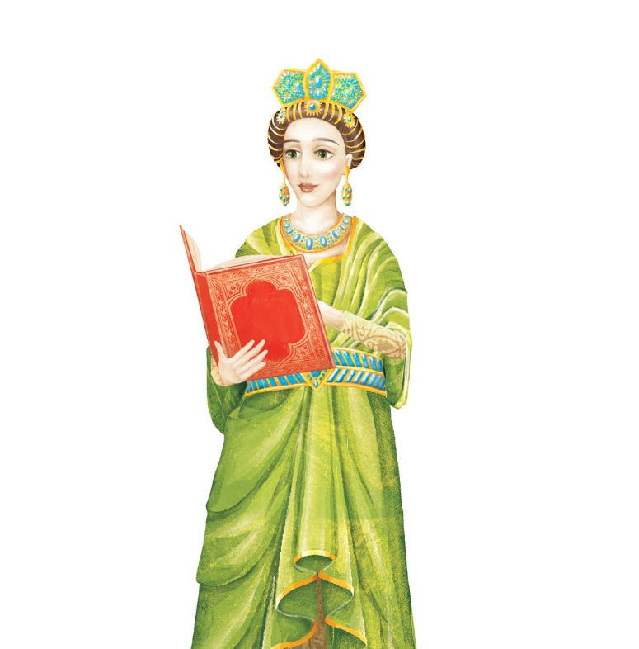

Bizantsko Carstvo
Nastavna tema: Franci, Arapi, Bizantsko Carstvo i Mletačka Republika

Slide 2
Bizantsko Carstvo
Rimsko Carstvo i teritorij
Barbarski napadi i problemi obrane
Konstantin Veliki u IV. stoljeću preselio prijestolnicu na istok
Nova prijestolnica Konstantinopol na prostoru grčke kolonije Bizantija

Slide 3
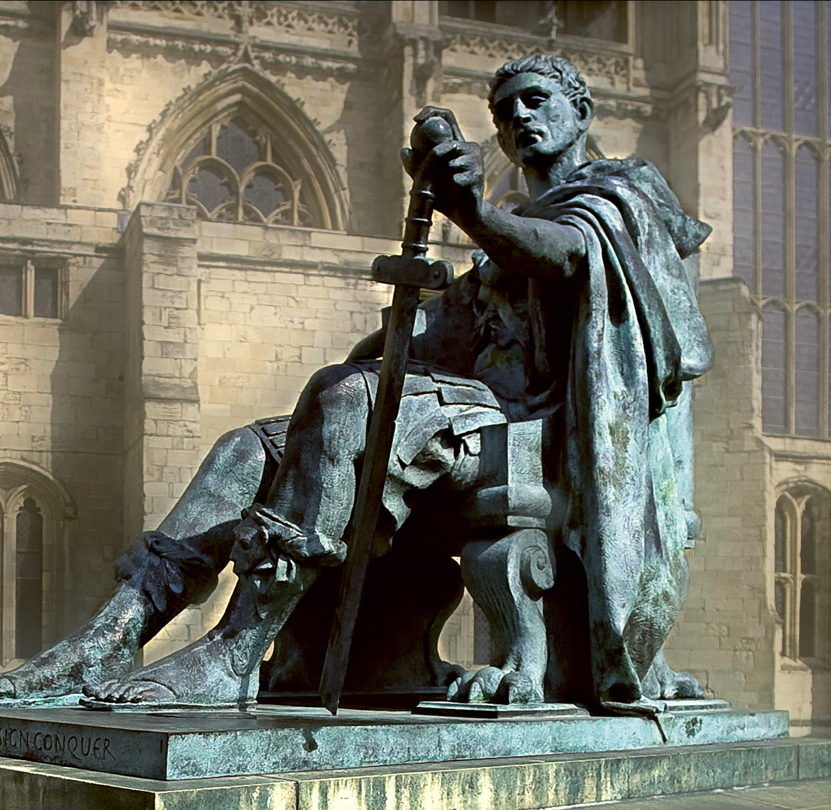
Bizantsko Carstvo
Notes:
Rimski car Konstantin I. Veliki.

Slide 4
Bizantsko Carstvo
Car Teodozije 395. godine dijeli Carstvo na Istočno i Zapadno
Zapadno Carstvo i prodori barbarskih plemena
Procvat Istočnog Carstva
Napredak obrta i trgovine
Središte države Konstantinopol
Bizantsko Carstvo

Slide 5
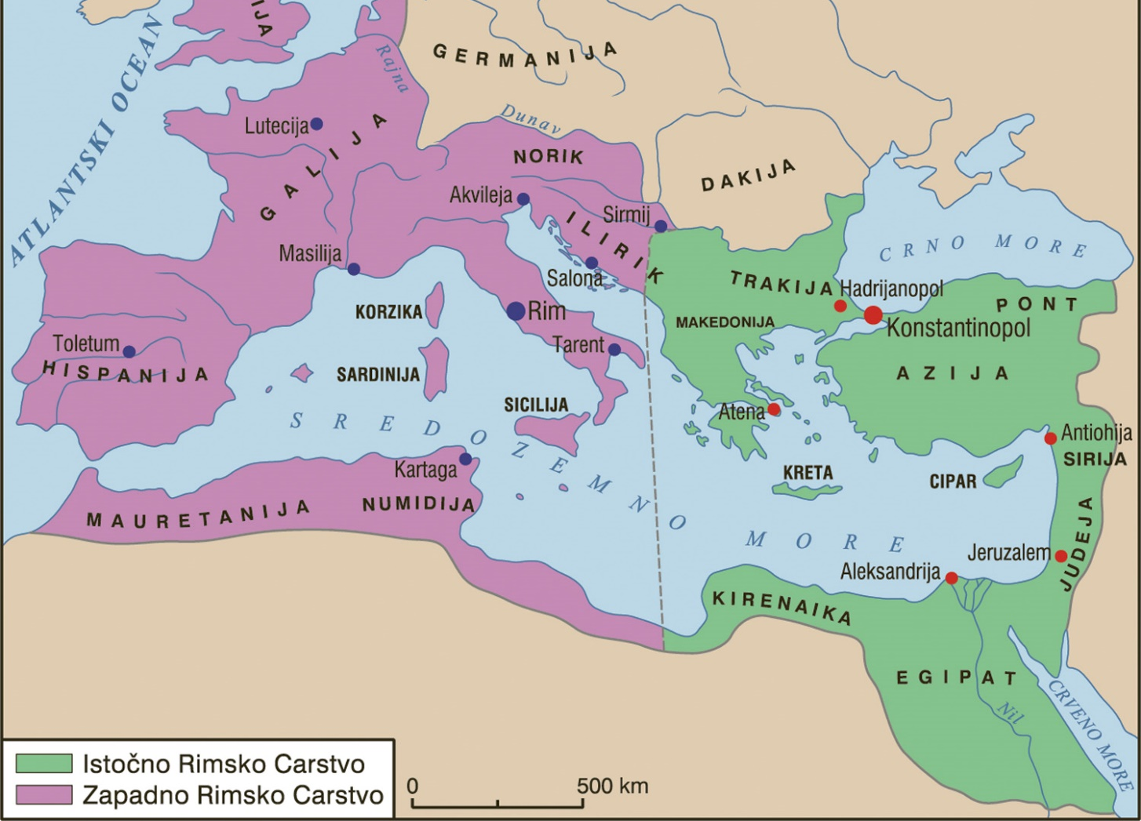
Bizantsko Carstvo
S pomoću zemljovida u udžbeniku na stranici 25 odgovorite na pitanja.
Opišite podjelu Rimskog Carstva na dva dijela.
Koje je carstvo zauzimalo veći teritorij?
U kojem se carstvu nalazio prostor današnje Hrvatske?

Slide 6
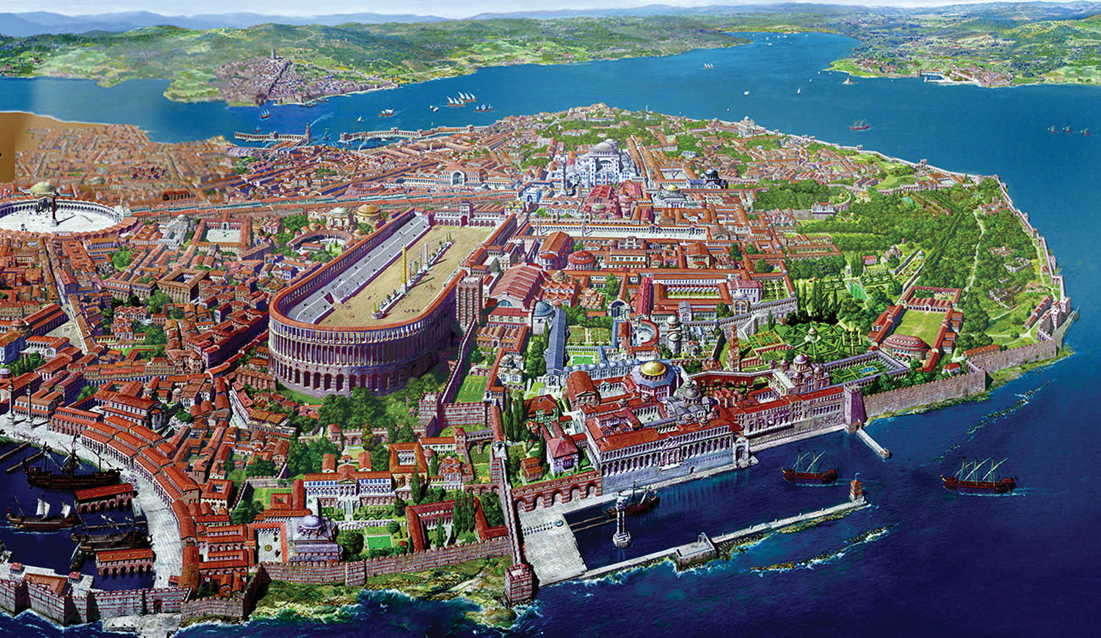
Bizantsko Carstvo
Notes:
Rekonstrukcija Konstantinopola.

Slide 7
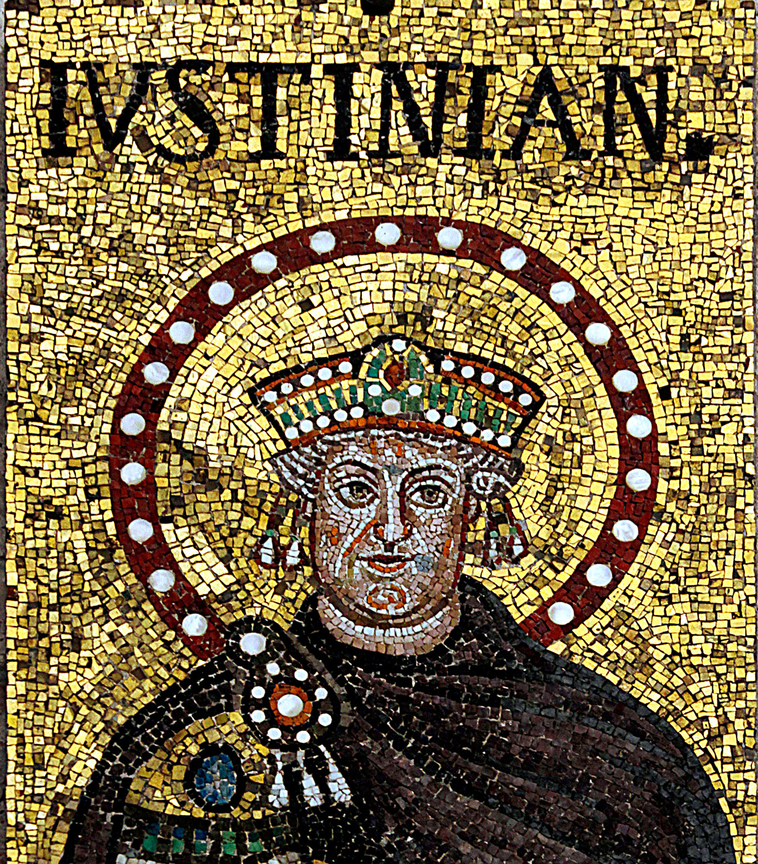
Bizantsko Carstvo
Car Justinijan I., VI. stoljeće
Ojačao državnu upravu i vojsku
Uspostava prevlasti na Sredozemlju
Notes:
Bizantski car Justinijan I., VI. st., mozaik iz bazilike San Vitale u Ravenni.

Slide 8
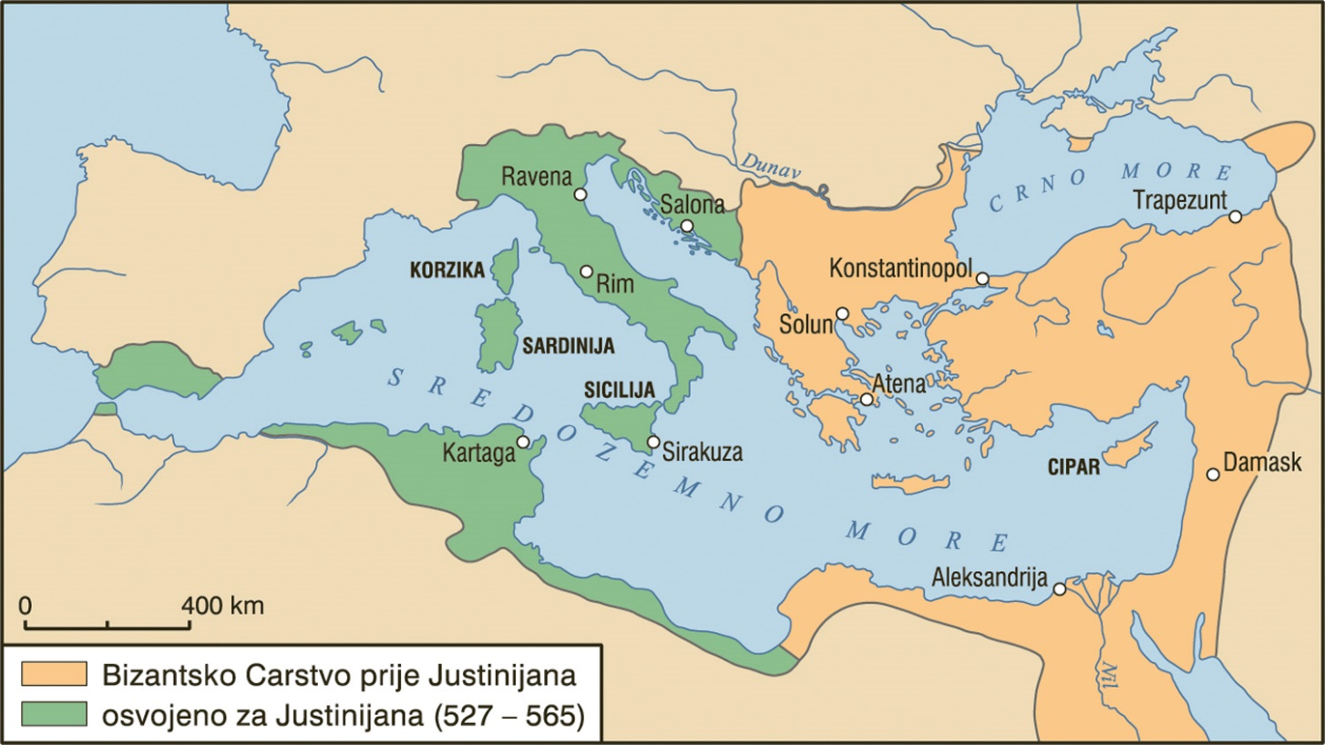
Bizantsko Carstvo
S pomoću zemljovida u udžbeniku na stranici 25 opišite teritorijalne promjene u Istočnom Rimskom Carstvu u vrijeme cara Justinijana.

Slide 9
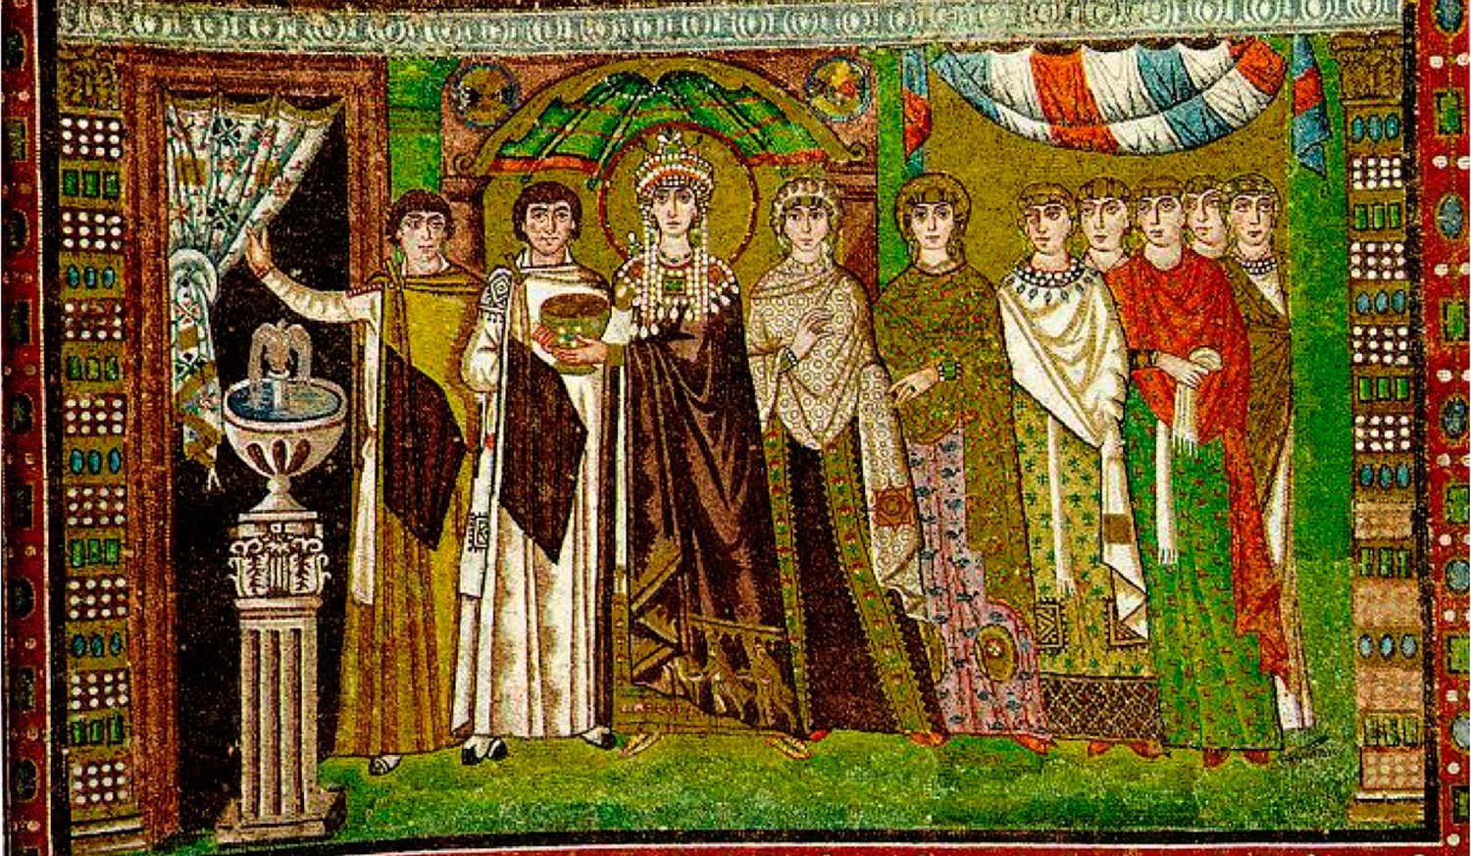
Bizantsko Carstvo
Usporedba i sučeljavanje
Pročitajte tekst u udžbeniku na stranici 26 i odgovorite na pitanje.
Notes:
Bizantska carica Teodora, VI. st., mozaik iz bazilike San Vitale u Ravenni.

Slide 10
Bizantsko Carstvo
Bizant na vrhuncu moći
Bogatstvo privlači brojne narode
626. godina opsada Konstantinopola, Avari, Slaveni i Perzijanci
Dobra mornarica i snažni bedemi
Car Heraklije, VII. stoljeće, promjene u organizaciji države
Poziv Hrvatima iz Bijele Hrvatske, uništena avarska vlast u Dalmaciji

Slide 11
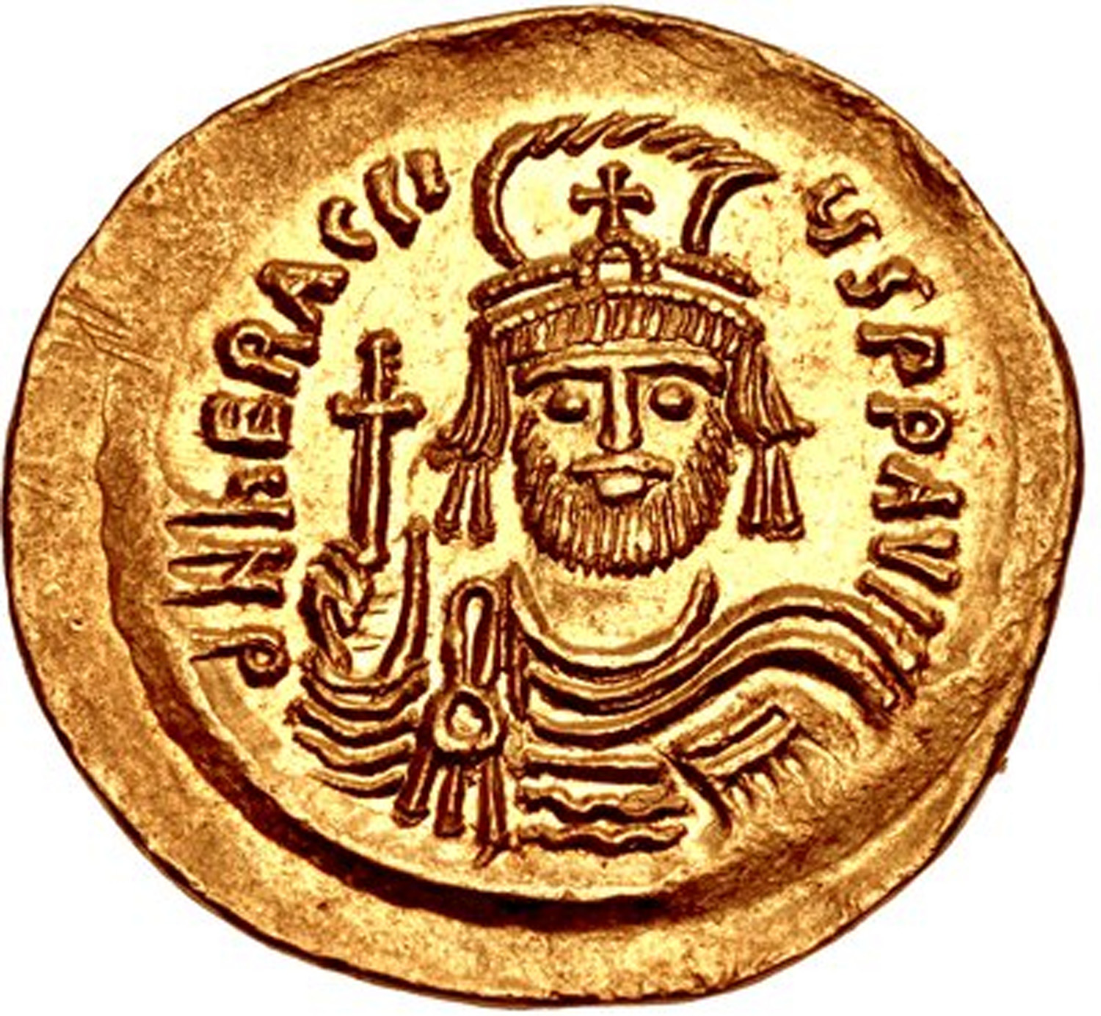
Bizantsko Carstvo
Usporedite tadašnji bizantski novac s današnjim kovanicama (materijal i izgled).
Notes:
Zlatni novac bizantskog cara Heraklija.

Slide 12
Bizantsko Carstvo
Opća helenizacija bizantskog društva
Izjednačavanje rimskog pape i carigradskog patrijarha
Izbacivanje iz uporabe latinskog jezika
Uvođenje grčkog jezika kao službenog
Arapi i nova opasnost za Carstvo
Slabljenje moći i propast Carstva

Slide 13
UPAMTIMO
Rimsko Carstvo i problemi odbrane
Konstantin Veliki i nova prijestolnica Konstantinopol
Car Teodozije 395. godine, podjela Carstva
Zapadno Carstvo i prodori barbarskih plemena
Procvat Istočnog Carstva
Napredak obrta i trgovine
Bizantsko Carstvo

Slide 14
UPAMTIMO
Car Justinijan I., VI. stoljeće
Ojačao državnu upravu i vojsku
Uspostava prevlasti na Sredozemlju
Bizant na vrhuncu moći
626. godina opsada Konstantinopola
Dobra mornarica i snažni bedemi

Slide 15
UPAMTIMO
Car Heraklije, VII. stoljeće, promjene u organizaciji države
Poziv Hrvatima iz Bijele Hrvatske, uništena avarska vlast u Dalmaciji
Opća helenizacija bizantskog društva
Izjednačavanje rimskog pape i carigradskog patrijarha
Izbacivanje iz uporabe latinskog jezika
Uvođenje grčkog jezika kao službenog
Arapi i nova opasnost za Carstvo

